Slide 1
Моя семья - моё богатство
Название работы: «Книга нашей семьи»
авторы: Семья Маловых
МБДОУ»Детский сад №29»

Slide 2
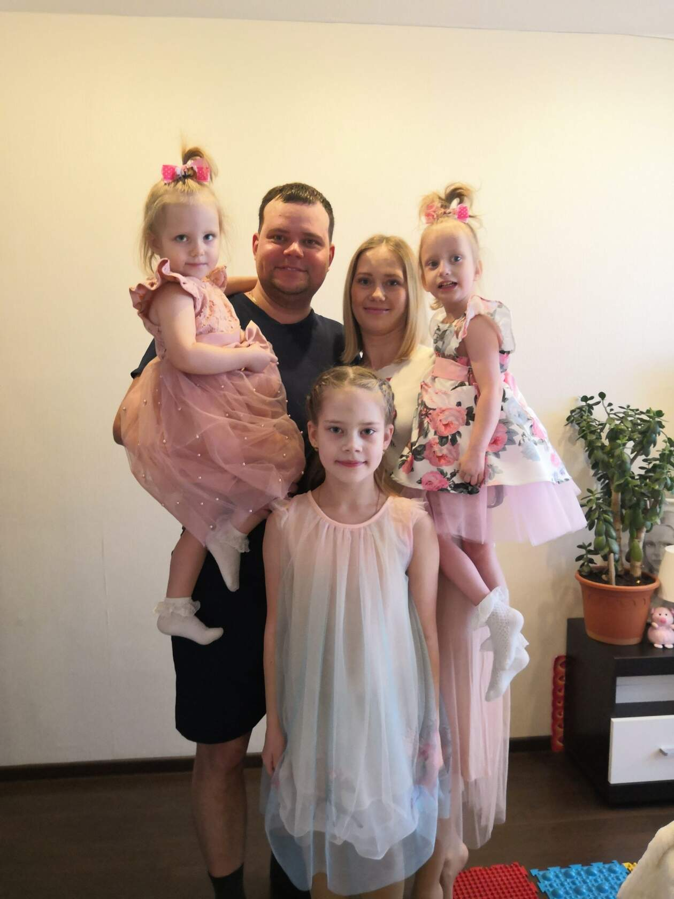
Что же такое семья?
Что такое семья?
Слово, понятное всем, как “хлеб” и “вода”. О каждой семье можно написать интересную книгу. Представьте, что такая книга в нашей семье Маловых уже есть. А называется она «Главное в жизни- семья»

Slide 3
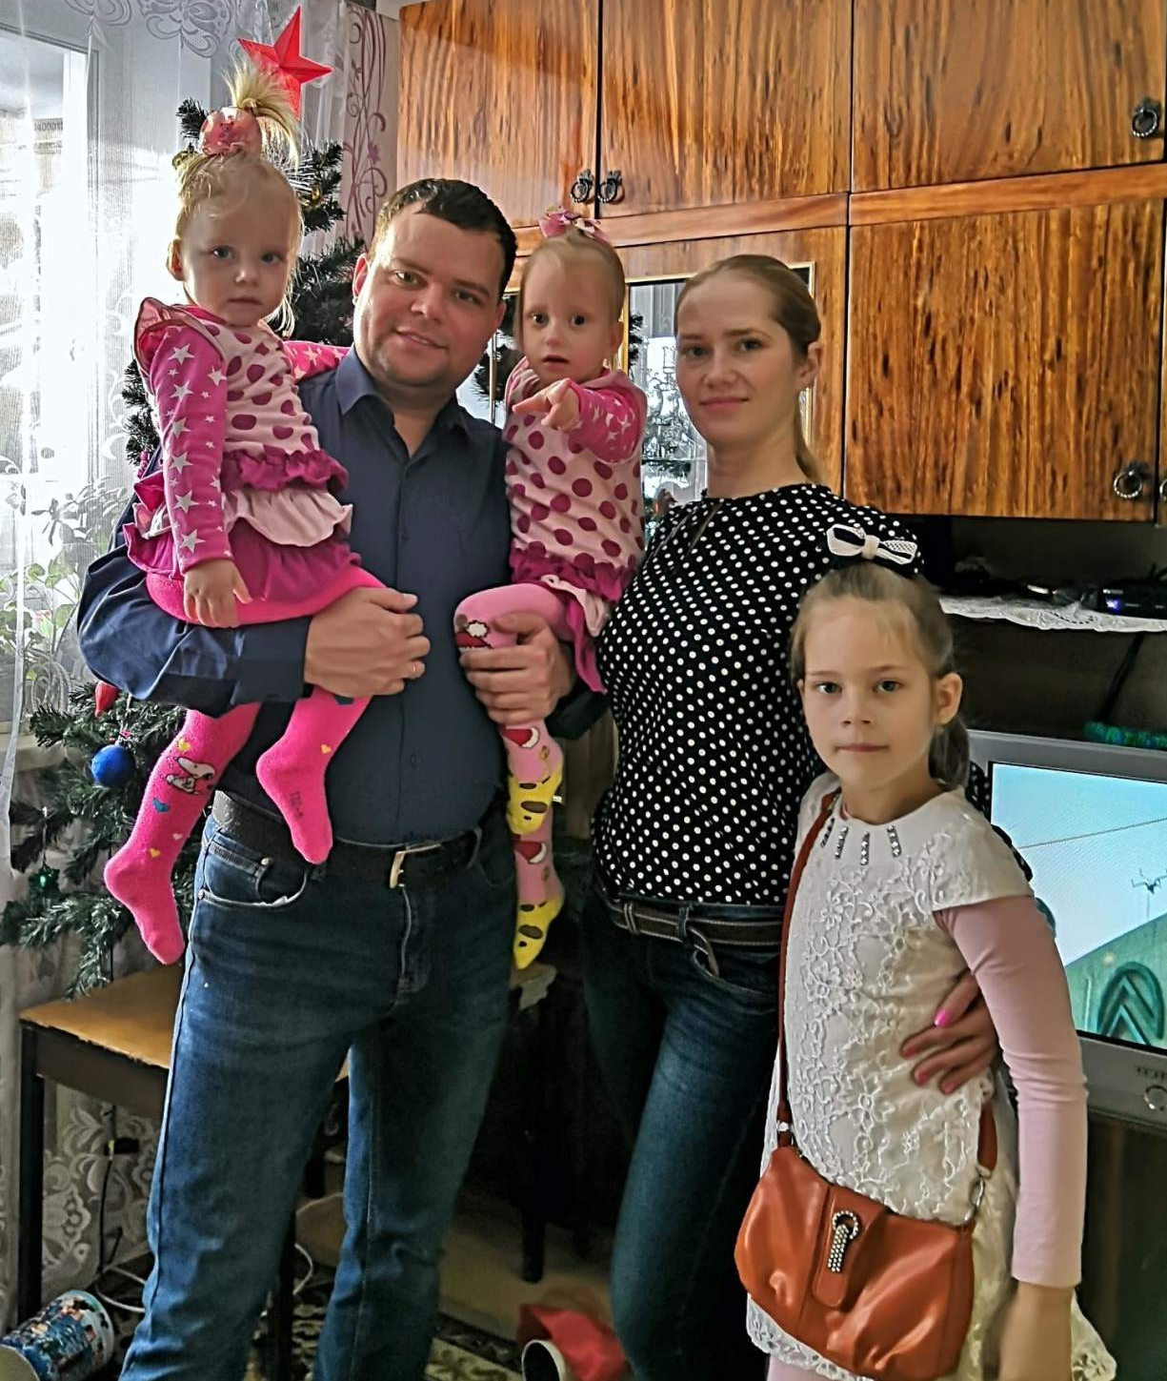
Семья-это
Семья - это дом,
Где тепло и уют,
Где любят тебя,
И, конечно же, ждут.
Семья - это те,
Без кого мы не можем,
Они нам всех ближе,
Родней и дороже.
Семья - это радость
Улыбок и встреч,
Которые надо,
Ценить и беречь.
Семья - это сердце,
Согретое счастьем,
Она создана
Наивысшею властью.

Slide 4
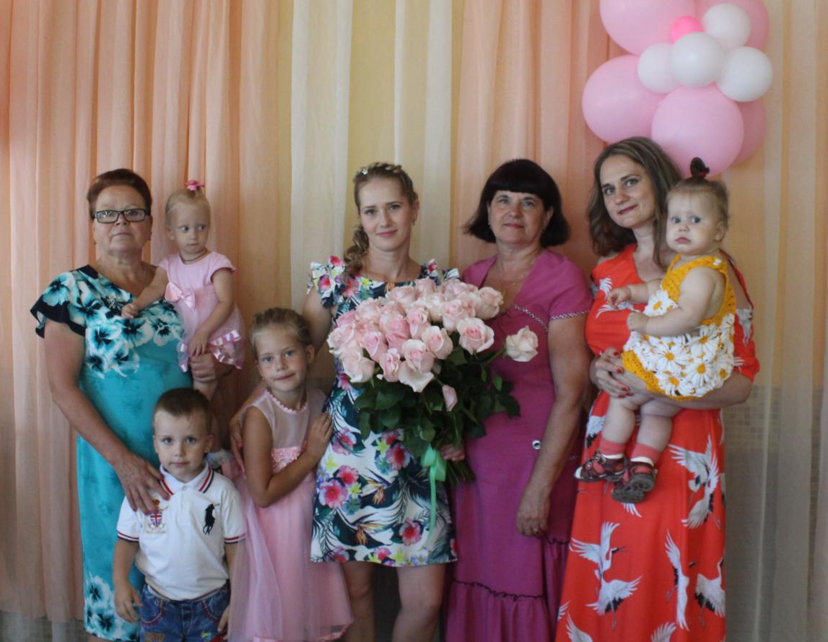
Семья - это не просто люди, живущие рядом. Это близкие люди, которые сплочены чувствами, интересами, идеалами, отношением к жизни!

Slide 5
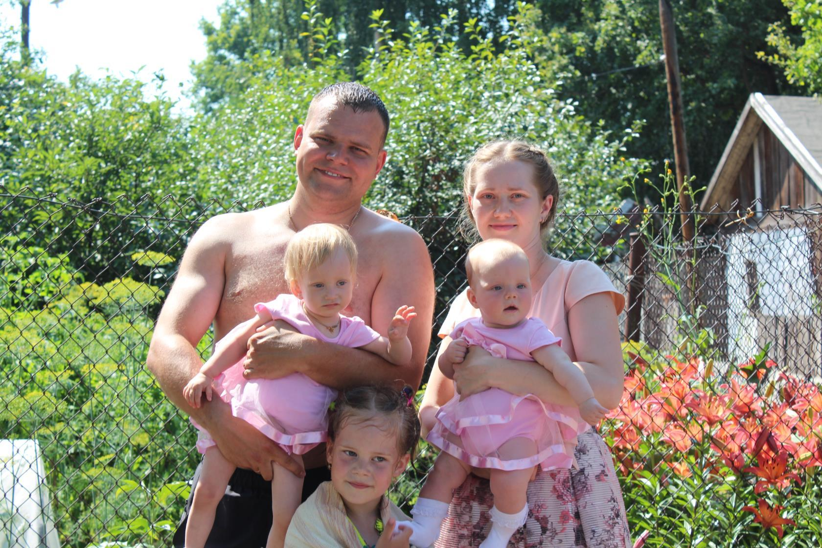
Семья – это счастье, любовь и удача,
Семья – это летом поездки на дачу.
Семья – это праздник, семейные даты,
Подарки, покупки, приятные траты.
Рождение детей, первый шаг, первый лепет,
Мечты о хорошем, волнение и трепет.
Семья – это труд, друг о друге забота,
Семья – это много домашней работы.
Семья – это важно!
Семья – это сложно!
Но счастливо жить одному невозможно!
Всегда будьте вместе, любовь берегите,
Обиды и ссоры подальше гоните,
Хочу, чтоб про нас говорили друзья:
Какая хорошая Ваша семья!

Slide 6
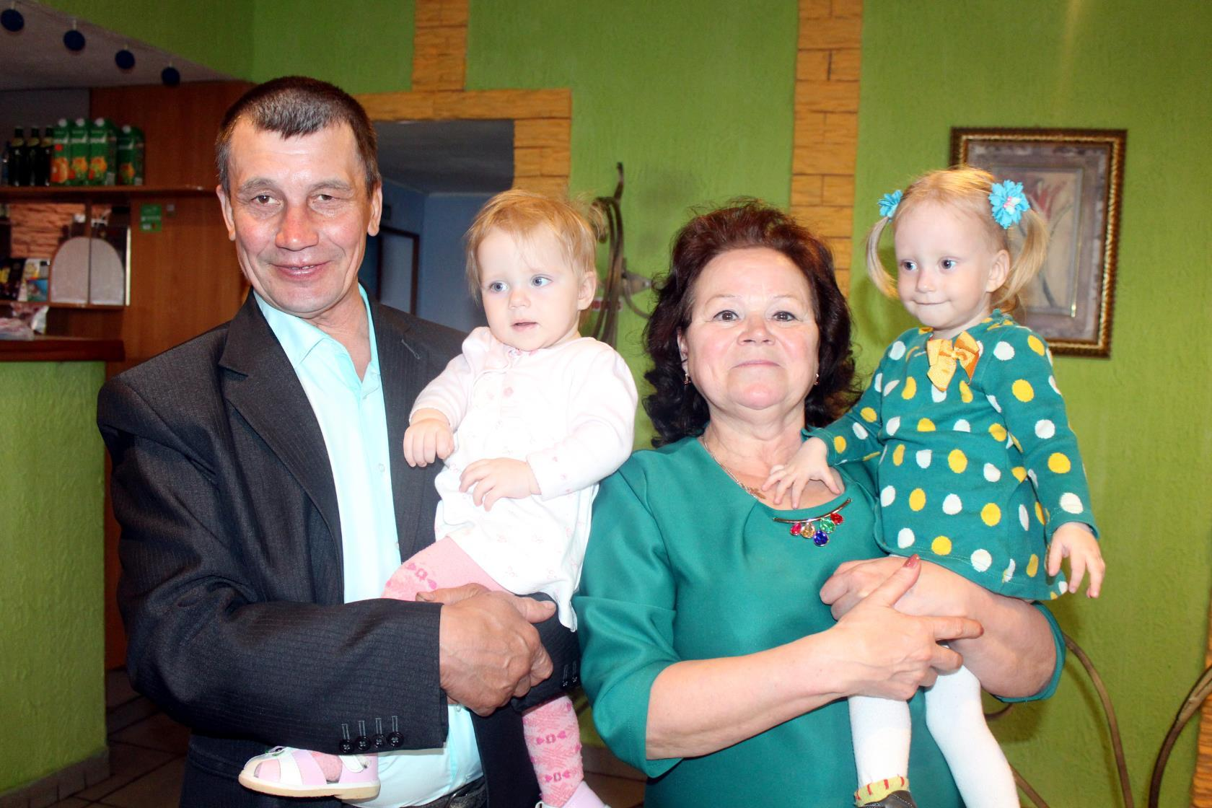
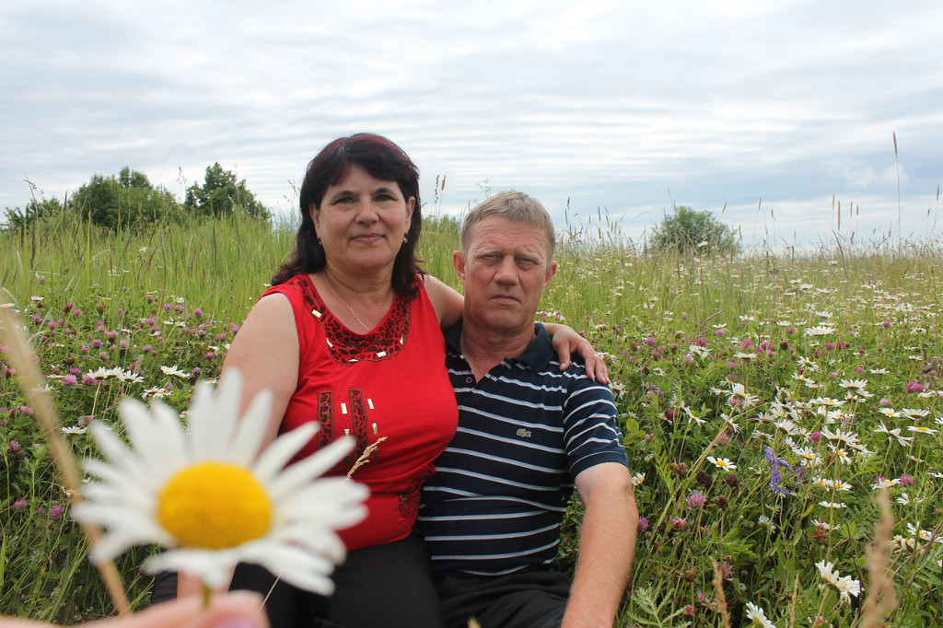
Наши родные и любимые
Кто любить не устает,
Пироги для нас печет,
Вкусные оладушки?
Это наша… (бабушка)
Он научит вас трудиться,
От души повеселиться,
Всем ребятам он пример —
Наш родной любимый … (дед)

Slide 7
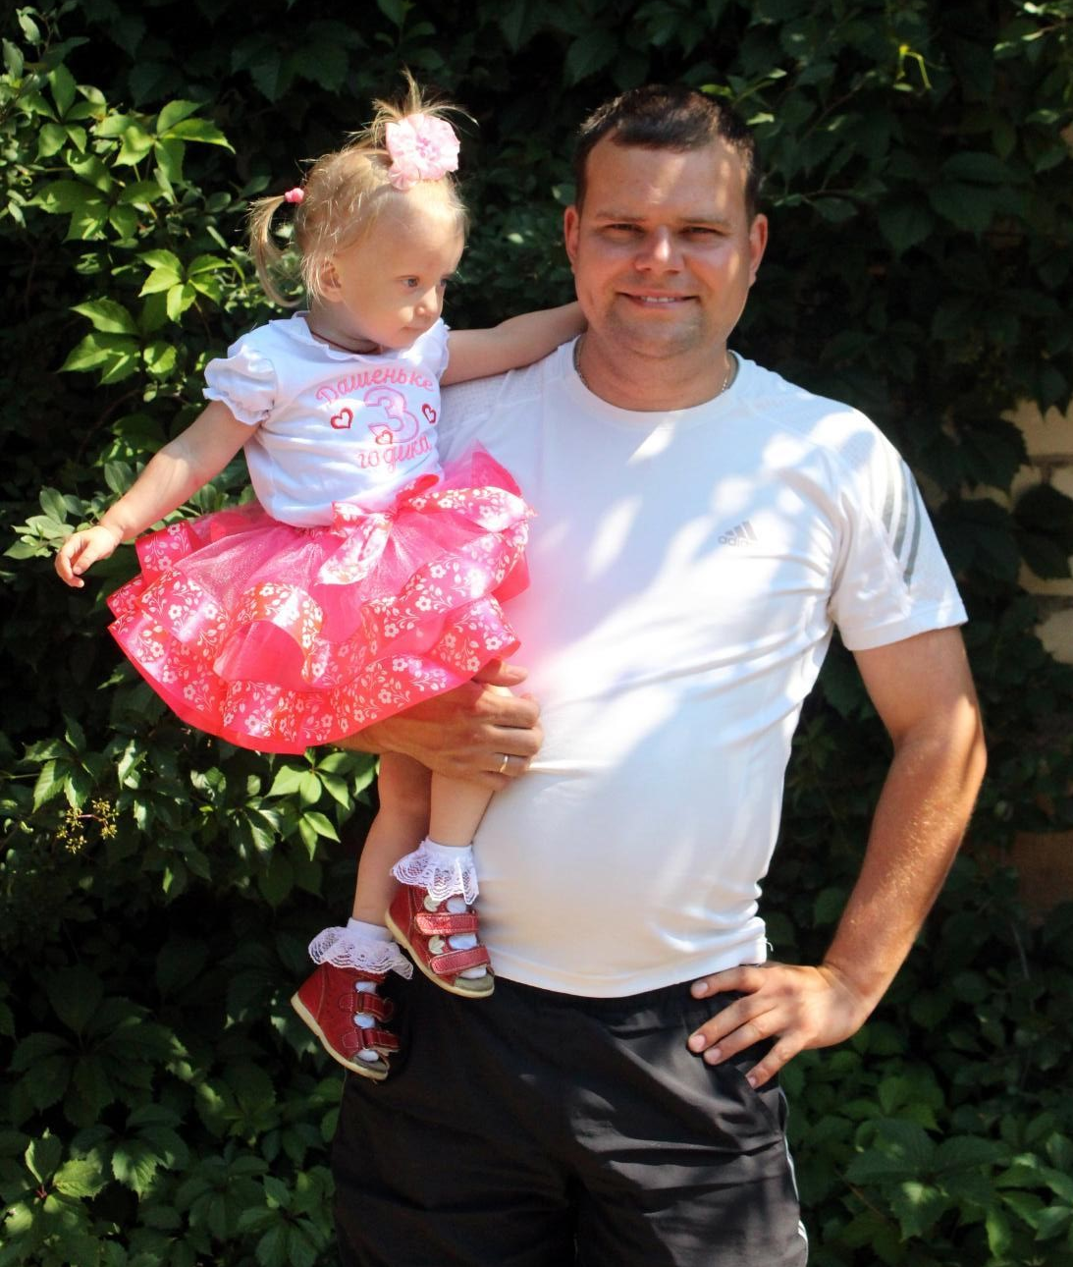
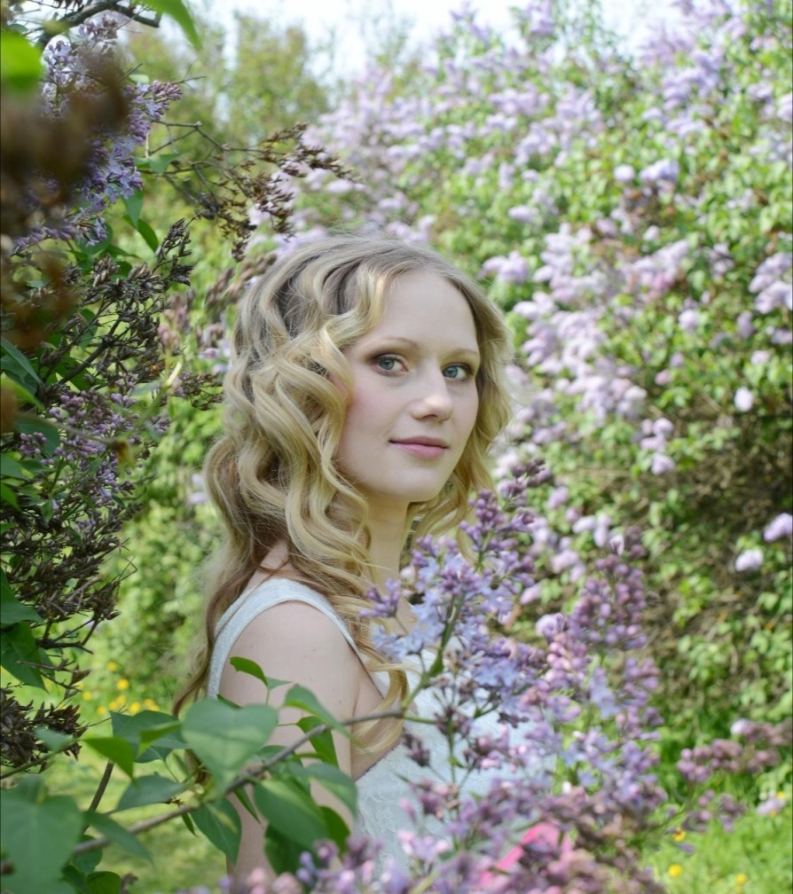
Кто милее всех на свете?
Кого любят очень дети?
На вопрос отвечу прямо:
— Всех милее наша... (мама)
Кто же трудную работу
Может делать по субботам? —
С топором, пилой, лопатой
Строит, трудится наш... (папа)

Slide 8
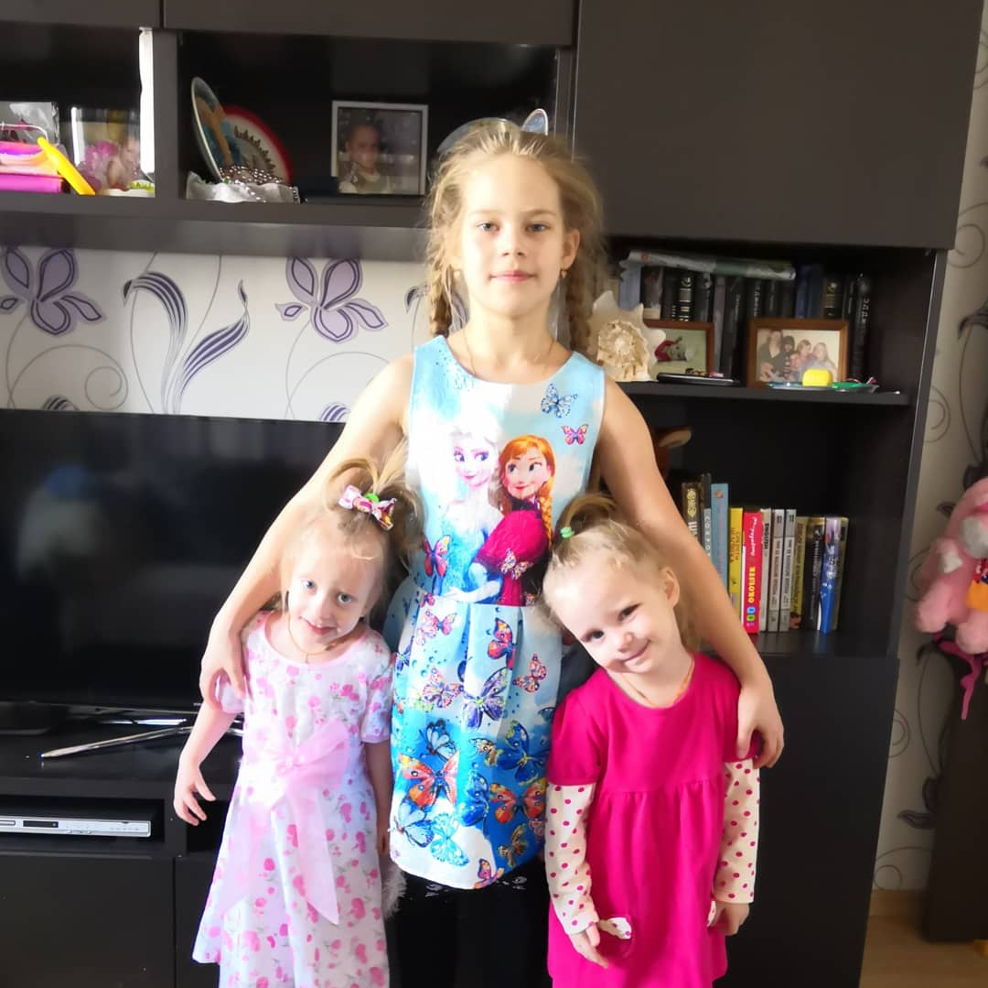
Что тебе сказать, не знаю.
Если нет тебя — скучаю,
Улыбаюсь — рядом ты.
Ты и я — мы три …
(сестры)

Slide 9
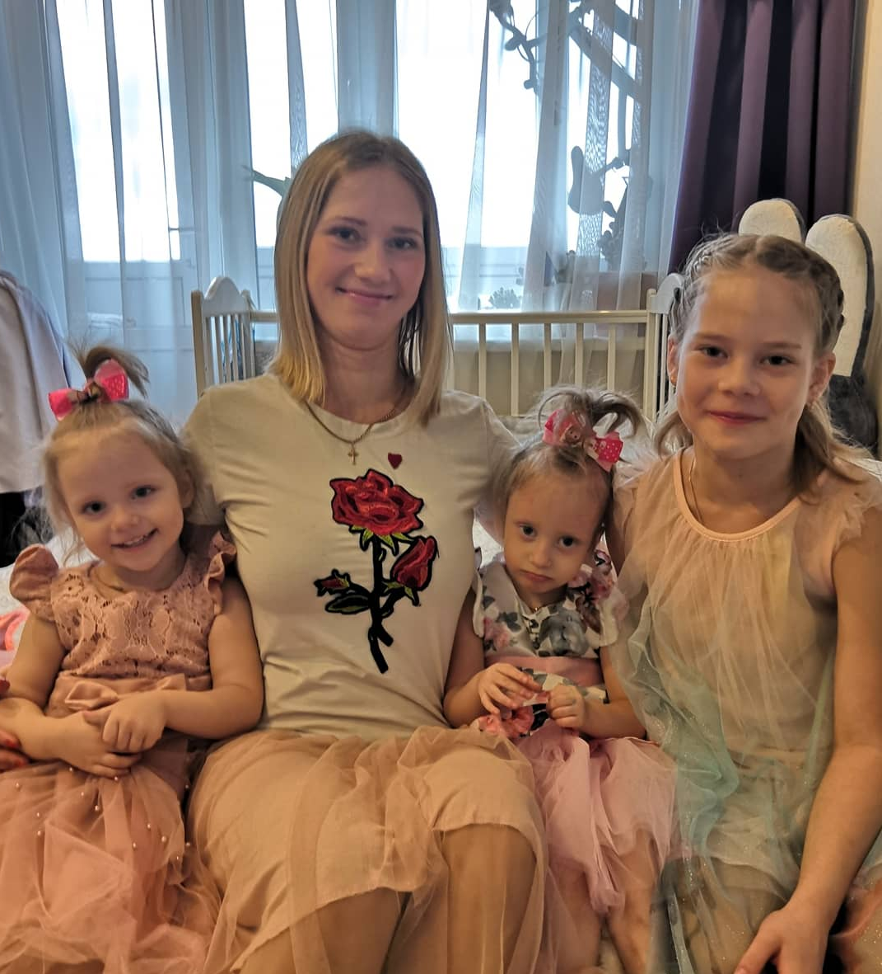
Счастлив тот, кто счастлив у себя дома.
Лев Толстой

Slide 10
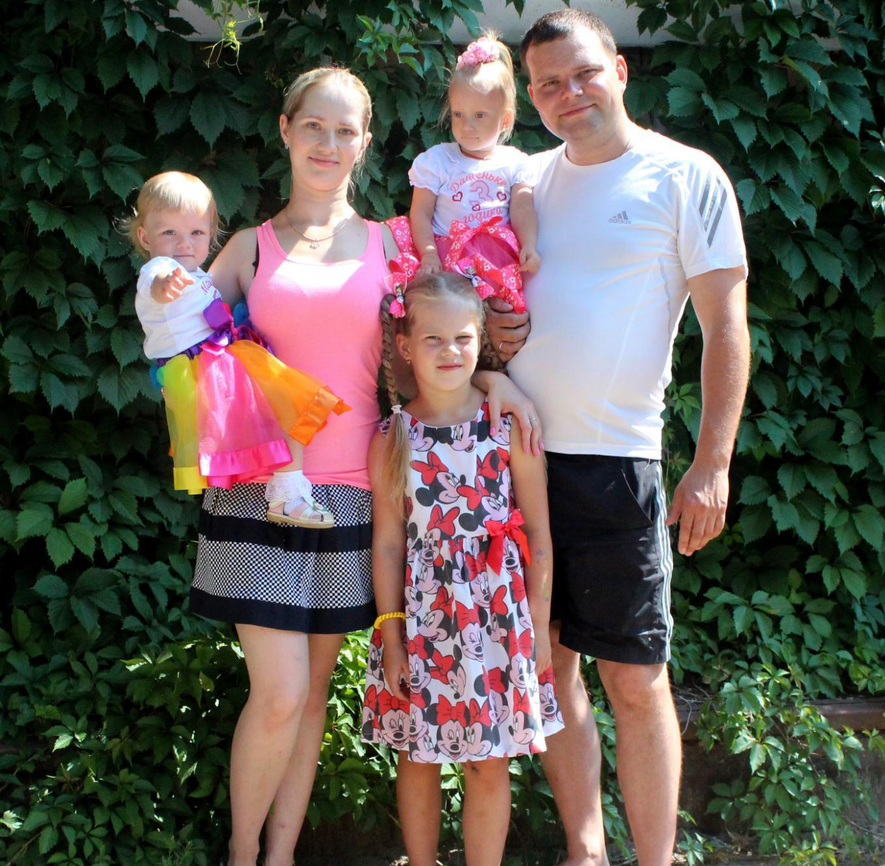
Семья — это самое важное, что есть в мире. Если у вас нет семьи, считайте, что у вас нет ничего. Семья — это самые прочные узы всей вашей жизни.
Джонни Депп

Slide 11
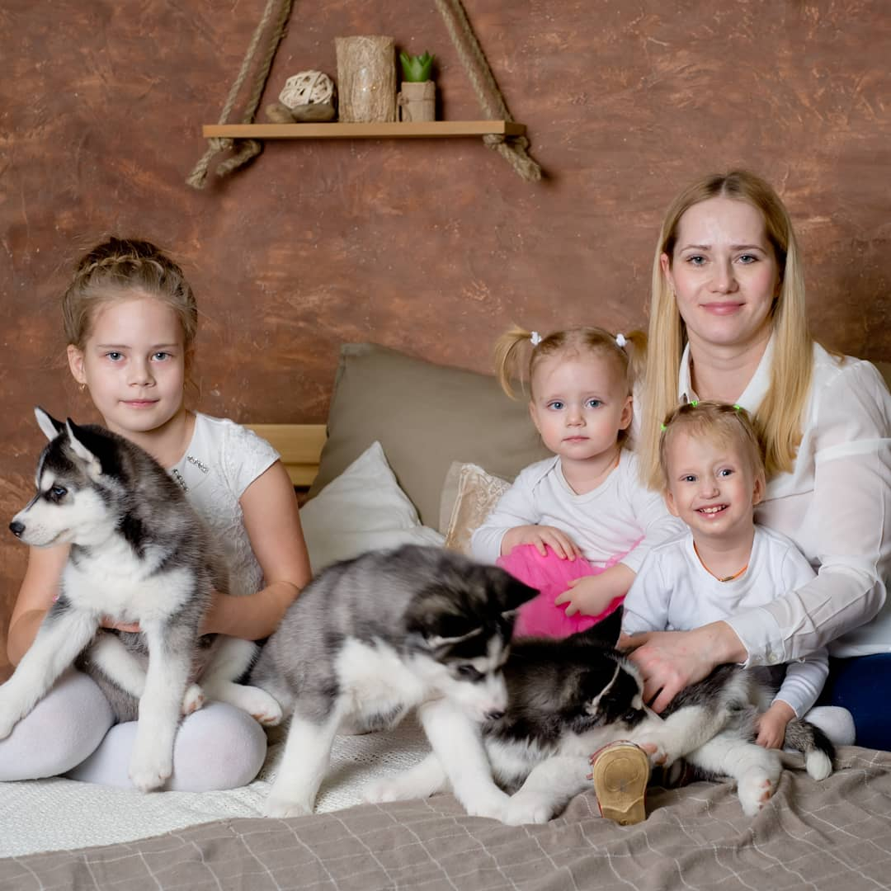
В семейной жизни надо считаться с мыслями, убеждениями, чувствами, стремлениями любимого человека. Храня свое достоинство, надо уметь уступать друг другу.
В. А. Сухомлинский

Slide 12
Моя семья - моё богатство!
Семья - это самое дорогое, что есть у человека. Конечно, приходится приложить массу усилий и труда, чтобы близкие люди были счастливы. Но каждый знает, что все трудности легче преодолевать в семье, лишь она даст чувство полного счастья, тепла и уверенности в завтрашнем дне. Я очень люблю свою семью!

Slide 13
Спасибо за внимание!
Авторы: Малова Екатерина Алексеевна
Малов Алексей Александрович
Малова Анастасия, Дарья и Марианна

